Slide 1
画像情報処理特論 第8回 コンピュータ診断支援への展開、まとめ
2018/06/07
東京工科大学 助教
加納 徹

Slide 2
授業計画
第1回：ガイダンス、Java開発環境の構築
第2回：GUIアプリケーション開発、画像データの入出力
第3回：前処理(1)（二値化処理、画像の配列化）
第4回：前処理(2)（モルフォロジー演算）
第5回：前処理(3)（平滑化、鮮鋭化）
第6回：後処理（描画操作、領域塗りつぶし）
第7回：画像の定量評価（RMSE、PSNR、SD）
第8回：コンピュータ診断支援への展開、まとめ

Slide 3
画像診断への展開

Slide 4
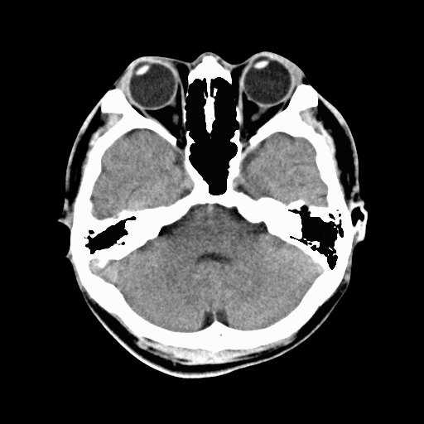
私の頭
眼球 (Eyeball)
頬骨 (Zygomatic bone)
蝶形骨洞 (Sphenoid bone)
側頭葉 (Temporal lobe)
第四脳室
(Fourth ventricle)
小脳 (Cerebellum)

Slide 5

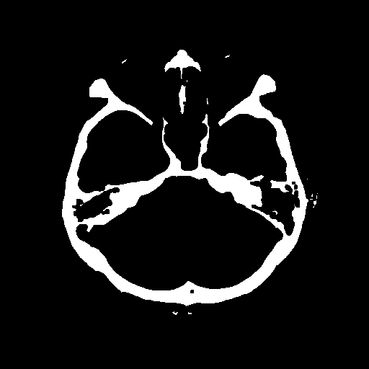
画像処理例 - 1
二値化処理
平滑化フィルタ + 二値化処理

Slide 6

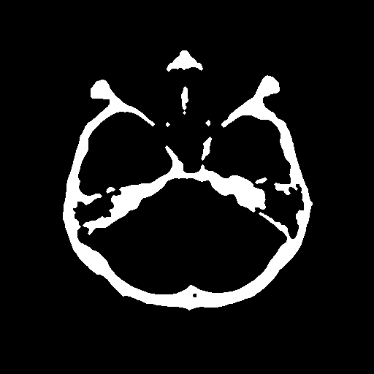
画像処理例 - 2
二値化処理
➡ オープニング
平滑化フィルタ + 二値化処理
➡ オープニング

Slide 7
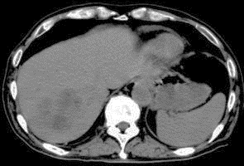
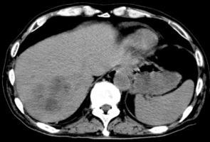
鮮鋭化例 - 1
元画像
鮮鋭化1

Slide 8
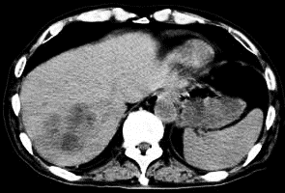

鮮鋭化例 - 2
元画像
鮮鋭化2
肝膿瘍・・・悲しい

Slide 9
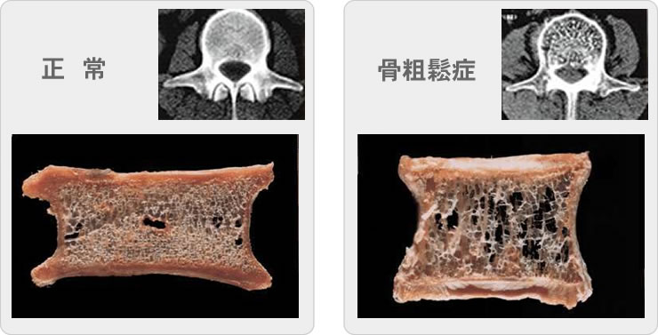

骨粗鬆症
下手にモルフォロジー演算できないな・・・

Slide 10
ノイズ低減の評価

Slide 11
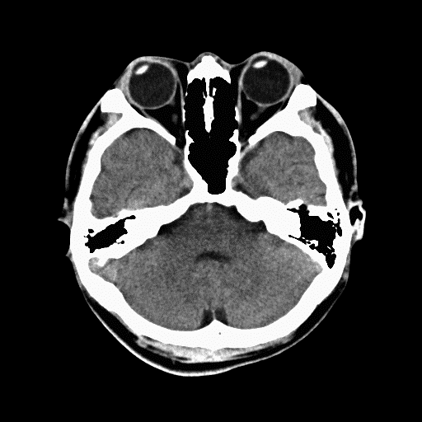
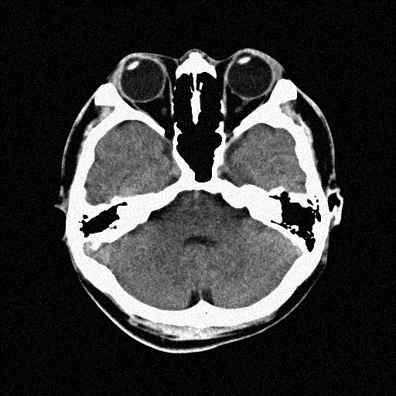

ノイズを含む画像
元画像
ガウシアンノイズ5％
計測装置によってどうしてもノイズが出てしまう

Slide 12

ノイズを含む画像
元画像
ガウシアンノイズ10％
ざらざら

Slide 13
各種ダウンロードリンク
元画像
http://kano.ac/head0.bmp
ガウシアンノイズ5％画像
http://kano.ac/head5.bmp
ガウシアンノイズ10％画像
http://kano.ac/head10.bmp
RMSEサンプルプロジェクトファイル
http://kano.ac/ImageEv.zip

Slide 14


最終課題
以下の課題を Word 等で作成し、PDF形式で提出しなさい。
（ファイル名：学籍番号_氏名.pdf）
【課題1】 ノイズを含む画像に対して何らかの画像処理を適用し、RMSEの値の変化を考察しなさい。
【発展課題1】 課題１の結果に加え、PSNRとSDの変化も観察し、考察しなさい。
【発展課題2】 本講義の感想を書いて下さい。
授業評価アンケートにも回答してね
https://goo.gl/forms/fKu7l43wfzxWFEhh1

Slide 15
お疲れ様でした おわり

